Slide 1

PPT va PPTX Shablonlari
Professional prezentatsiyalar yaratish, tayyor manbalardan foydalanish va shaxsiy dizayn sirlari.

Slide 2

Reja:
Eng yaxshi resurslar va ulardan foydalanish usullari.

Slide 3

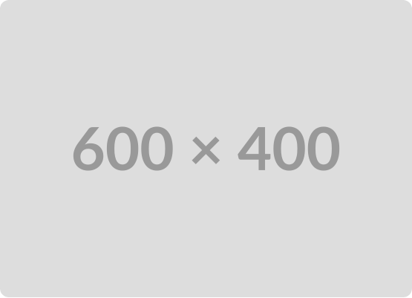
Ommabop Platformalar
Slidesgo: Minglab bepul va premium dizaynlar.

Slide 4
Slide Master Bilan Ishlash
Professional shablonni noldan yaratish texnologiyasi.

Slide 5
Slide Master Bosqichlari
PowerPoint menyusidan 'View' bo'limiga o'ting va 'Slide Master' tugmasini bosing.
Eng yuqoridagi 'Master' slaydda shriftlar, ranglar va logotipni joylashtiring.
Faylni '.potx' formatida saqlang - bu kelajakda shablon sifatida xizmat qiladi.

Slide 6
Dizaynning Oltin Qoidalari
60% asosiy rang (fon), 30% ikkinchi darajali rang va 10% urg'u beruvchi (accent) rangdan foydalaning.
Sarlavhalar uchun 'Serif', matnlar uchun 'Sans-serif' shriftlarini tanlang. O'qishga oson bo'lsin.

Slide 7
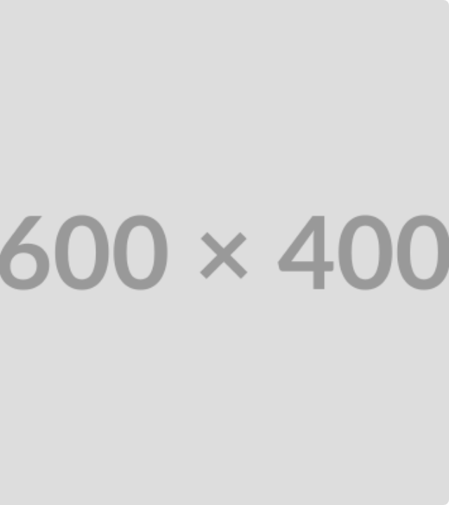
AI Inqilobi
Sun'iy intellekt endi birgina matn orqali to'liq slaydlarni generatsiya qila oladi.

Slide 8
E'tiboringiz uchun rahmat!
E'tiboringiz uchun rahmat!

